Slide 1
Aula 7 – Grafos Eulerianos
Prof. Mauricio Duarte

Slide 2
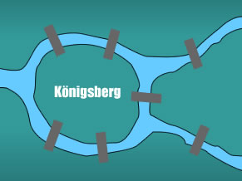
Problema das Pontes de Königsberg
No Rio Pregel, junto à cidade de Kaliningrado na Prússia, existem duas ilhas formando quatro regiões distinguíveis de terra.

Slide 3
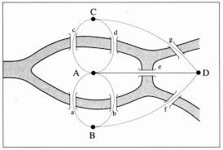
Problema 1
A pergunta é: “É possível passar por todas as pontes uma única vez durante uma caminhada?”
O matemático Euler resolveu o problema !

Slide 4
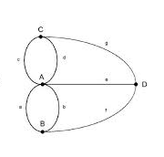
Grafo do Problema 1
A pergunta é: “Pode-se caminhar pelo grafo passando por todas as arestas
exatamente uma vez?
Euler resolveu o problema e publicou um dos
primeiros artigos sobre “teoria dos grafos” em
1736.
Segundo Euler, para qualquer grafo, pode-se sempre determinar se tal percurso é possível e, se a resposta for “sim”, também é possível determinar
como isso é possível.

Slide 5
Problema 2
É possível desenhar as arestas do grafo abaixo sem remover o lápis do papel e sem passar por cima das arestas já desenhadas?

Slide 6
Solução do problema 2
Sim, é possível
c
Alguma conclusão sobre
onde iniciar e terminar
o percurso?
b
d
Quando o grafo possui
vértices de grau ímpar,
esses vértices devem ser o
início e o final do percurso.
a
e
{a,b},{b,d},{d,c},{c,b},{b,e},{e,d},{d,a},{a,e}

Slide 7
Problema 3
É possível desenhar um K₇ sem remover o lápis da folha e sem passar por cima das arestas já desenhadas?

Slide 8
Solução do Problema 3
0
1
{0,1}, {1,2}, {2,3}, {3,4}, {4,5}, {5,6}, {6,0}
{0,2}, {2,4}, {4,6}, {6,1}, {1,3}, {3,5}, {5,0}
{0,3}, {3,6}, {6,2}, {2,5}, {5,1}, {1,4}, {4,0}
6
5
2
4
3

Slide 9
Cuidado com a Diferença
Cuidado com a diferença entre as seguintes afirmações:
  Um grafo “possui” um caminho euleriano e
  O grafo é “euleriano”
Um grafo possui um caminho euleriano se existe um caminho no grafo (aberto ou fechado) que inclui todas as arestas de G
  Este caso ocorre quando todos os vértices possuem grau par ou há apenas dois de grau ímpar
Contextualizando….
  caminhos podem ser usados para construir mapeamentos, rotas;

Slide 10
Grafo Euleriano
Um grafo É EULERIANO se existe um caminho FECHADO no grafo que inclui todas as arestas de G.
  Este caso ocorre quando todos os vértices possuem grau par.
Contextualizando…
  Um vendedor que necessita visitar seus clientes em várias cidades e, em seguida retornar a sua cidade de origem.

Slide 11

Teorema de Euler
Um grafo conexo G é um grafo euleriano se e somente se todo vértice de G possui grau par.

Slide 12
Como seria o algoritmo para se descobrir se um grafo é Euleriano?
A partir de um vértice V qualquer, comece a percorrer o grafo sem passar por nenhuma aresta duas vezes. Como o grau de cada vértice é par, podemos sempre entrar em um novo vértice por uma aresta e sair por outra...

Slide 13
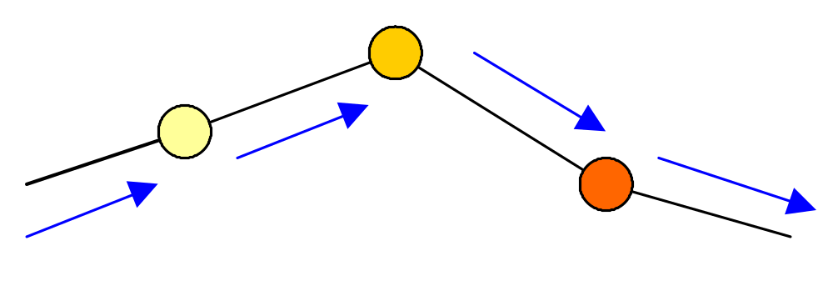
Como seria o algoritmo para se descobrir se um grafo é Euleriano?

Slide 14
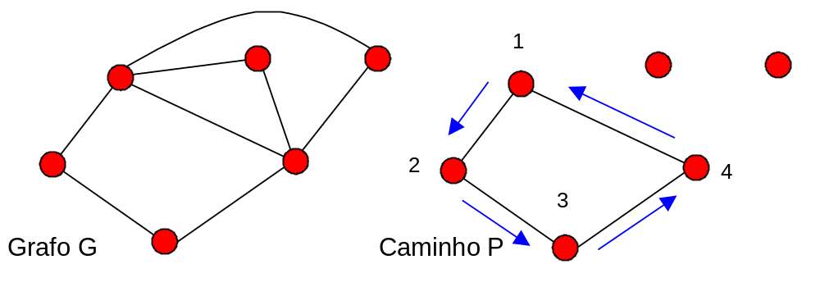
Como seria o algoritmo para se descobrir se um grafo é Euleriano?
Como o número de vértices de G é finito, em algum momento retornaremos a V. Como nenhuma aresta foi usada duas vezes, temos um circuito P. Note que este circuito pode não conter todas as arestas do grafo:

Slide 15
Algoritmo para descobrir se um grafo é euleriano
Agora construímos G’ retirando de G as arestas do circuito P encontrado anteriormente. O grau de cada vértice em G’ é par pois o número de arestas removidas de cada vértice é par. Sejam G’1, G’2, … G’k os componentes anexos de G’. Cada grafo G’i é conectado e o grau de cada vértice é par (pois o grau de cada vértice de G’ é par). Sejam P1, P2, … Pk os circuitos Eurelianos encontrados pela aplicação recursiva deste algoritmo a G’1, … G’k.
Grafo G’

Slide 16
Como encontrar o Ciclo Euleriano?
Como encontrar o Ciclo Euleriano?
Para encontrar um Ciclo Eureliano para G, começamos percorrer o circuito P a partir de um vértice qualquer. Quando encontramos um vértice V que pertence a um caminho Pi, percorremos Pi, retornamos a V e continuamos a percorrer P novamente. Deste modo, quando chegarmos ao vértice inicial de P, teremos percorrido P, P1, P2, … Pk. Isto é, teremos um circuito Eureliano. Veja a ilustração.

Slide 17
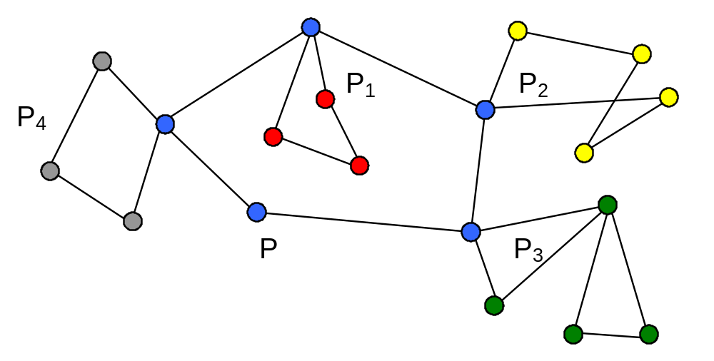
Como encontrar o Ciclo Euleriano
O desenho mostra o circuito P (grande) e os circuitos P1, P2, P3,
obtidos após a remoção de P do grafo.

Slide 18
Exercício: Descubra se o grafo é Euleriano e encontre um ciclo euleriano nele.

Slide 19
Exercício
O Grafo É Euleriano !

Slide 20
Exercício

Slide 21
O algoritmo Hierholzer
Note-se que este algoritmo só é utilizado para descobrir se o grafo possui um CICLO euleriano… Ele é conhecido como algoritmo de Hierholzer. Suponhamos que um caminho de um vértice v₁ até v_{k} é representado por uma lista [v₁, a₁,..., a_{k-1}, v_{k}], que alterna vértices e arestas. Eis uma descrição do algoritmo de Hierholzer (supondo que já sabemos que o grafo é euleriano):

Slide 22
O algoritmo Hierholzer
função Hierholzer(G = (V,E): grafo) : caminho
G' := G { G' = (V', E')}
v₀ := um vértice de G'
C := [v₀] {Inicialmente, o circuito contém só v₀}
Enquanto E' não vazio
v_{i} := um vértice de C tal que d(v_{i}) > 0 em G’
C' := Circuito em G' que contém v_{i}
G' := G' - {a | a é aresta contida em C’}
Em C, substituir o vértice v_{i} pelo circuito C'
Retornar C

Slide 23
O algoritmo Hierholzer
função Hierholzer(G = (V,E): grafo) : caminho
G' := G { G' = (V', E')}
v₀ := um vértice de G'
C := [v₀] {Inicialmente, o circuito contém só v₀}
Enquanto E' não vazio
v_{i} := um vértice de C tal que d(v_{i}) > 0 em G’
C' := Circuito em G' que contém v_{i}
G' := G' - {a | a é aresta contida em C’}
Em C, substituir o vértice v_{i} pelo circuito C'
Retornar C

Slide 24
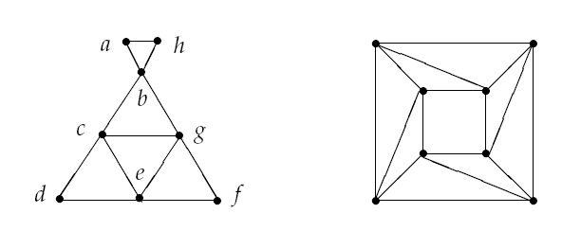
Exercícios
Encontre ciclos Eulerianos nos grafos abaixo. Simule a aplicação do algoritmo !

Slide 25
Resolução
P1
1o. Dividir o Grafo em vários ciclos.
P2
P3
P4

Slide 26
Resolução
P1
2o. Percorrer o grafo.
Cuidado !
O caminhamento deve continuar por
um circuito Pi, desde que Pi não seja
um circuito que já se passou
anteriormente.
P2
P3
P4

Slide 27
Exercícios

Slide 28
Exercício - 1
O cenário ao lado é a residência do bilionário Count Van Diamond, que acaba de ser assassinado. Sherlock Gomes (um conhecido detetive que nas horas vagas é um estudioso da Teoria dos Grafos) foi chamado para investigar o caso.
O mordomo alega ter visto o jardineiro entrar na sala da piscina (lugar onde ocorreu o assassinato) e logo em seguida deixar aquela sala pela mesma porta que havia entrado.
O jardineiro, contudo, afirma que ele não poderia ser a pessoa vista pelo mordomo, pois ele havia entrado na casa, passado por todas as portas uma única vez e, em seguida, deixado a casa. Sherlock Gomes avaliou a planta da residência (conforme figura abaixo) e em poucos minutos declarou solucionado o caso.
Quem poderia ser o suspeito indicado por Sherlock Gomes? Qual o raciocínio utilizado pelo detetive para apontar o suspeito?

Slide 29
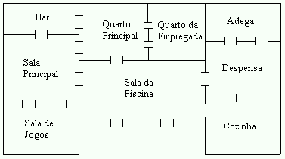
Casa Count Van Diamond

Slide 30
Exercício 2
O problema da pavimentação das estradas
  Tertuliano Gonçalves havia prometido casamento a Josefina das Graças. O evento deveria ser realizado, segundo ele, assim que acabasse o contrato de trabalho recém assinado com uma empresa encarregada de pavimentar toda a rede de estradas que ligava Santana do Caixa Prego (cidade onde morava Josefina) às cidades da região.
  O trabalho iria começar em Santana e prosseguir em continuidade, estrada após estrada, terminando, segundo explicou Tertuliano, na própria Santana. A rede de estradas é dada pela matriz de adjacência ao lado, na qual a cidade de Santana do Caixa Prego é representada pelo número 1.
  Você que leu esta estória, acha que Tertuliano estava sendo sincero com Josefina? Por quê?
  E se o itinerário 1-5-9-10 estivesse a cargo de outra empresa, estaria ele sendo sincero?

Slide 31
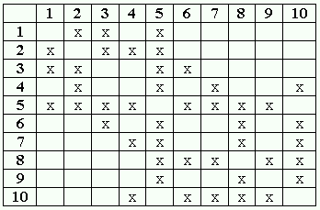
Matriz de Adjacências Ex. 2)

